Slide 1


移动互联网开发大作业
磨蹭天气
风云千里眼 气象顺风耳
项目成员：
课程老师：

Slide 2
目录
需求分析
项目介绍、可行性与应用前景
概要设计
总体设计、功能模块介绍
详细设计
数据设计、关键技术、架构设计
安装测试
运行环境
项目总结
总结、展望

Slide 3
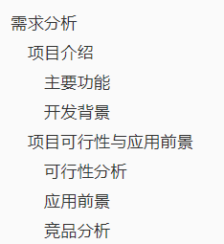

Slide 4
产品介绍
磨蹭天气，是一款免费的天气信息查询软件，目前支持全国3557个地区的天气查询，精准定位及时推送小时级天气预报，实时监测阴晴雨雪。支持降雨可视化和极端天气预警，还建立了用户交流社区模块，便于用户交流分享。
命名为“磨蹭天气”目的是对标“墨迹(磨叽）天气”
我们原创设计的logo，综合了多云、降雨和晴天三种气象天气，云朵代表多云，半边太阳代表晴天，下方的横线代表降雨，体现生动的天气特色

Slide 5

现有产品存在的问题
磨蹭天气特色
界面布局冗余复杂
界面简约，布局清晰
个性化天气提醒
缺乏个性化服务
丰富的可视化
用户粘性不足
社区交流，内容分析

Slide 6

项目可行性与应用前景
用户交流社区模块
磨蹭天气还建立了用户交流社区模块，让用户能够分享天气心得、交流相关话题，增强用户之间的互动和参与感。这种社区模块有助于用户建立更紧密的社交网络，提升用户黏性和用户满意度。
市场需求
天气对人们的生活和活动有着重要的影响，人们需要及时准确地获取天气信息。磨蹭天气满足了用户对全球范围内天气查询的需求，提供了广泛的城市和地区的天气预报，降低了用户查询天气信息的难度和时间成本。
精准定位和实时监测
前景
磨蹭天气通过精确的定位技术，能够实时获取用户所在位置的天气信息，并及时推送小时级天气预报。这种精准和实时的功能使得用户能够更好地计划和安排他们的日常活动。
随着用户对天气信息的需求不断增长，磨蹭天气有着巨大的发展潜力，并能够持续吸引和留住用户，成为用户们获取天气信息的首选软件。
降雨可视化和极端天气预警功能
磨蹭天气提供降雨可视化和极端天气预警功能，帮助用户更直观地了解降雨情况，并及时做出相应的准备和应对措施。这种功能对于户外活动、旅行和灾害应对等方面有着重要的应用价值。

Slide 7

总体结构的思维导图、
各个模块界面及对应的操作流程图

Slide 8
总体结构设计

Slide 9
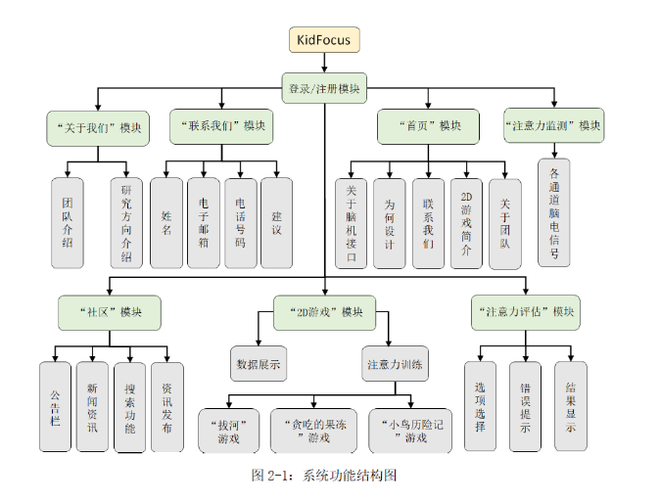
磨蹭天气
总体功能结构图
首页
发现
降雨可视化
我的
搜索地区
查看天气
推文页面
上传推文
显示地图
显示定位
降雨热力图
登录
天气提醒
今日运势
全国地区
24小时天气
7天天气
温度折线图
查看详情
编辑文字
拍照记录

Slide 10
功能模块设计

Slide 11
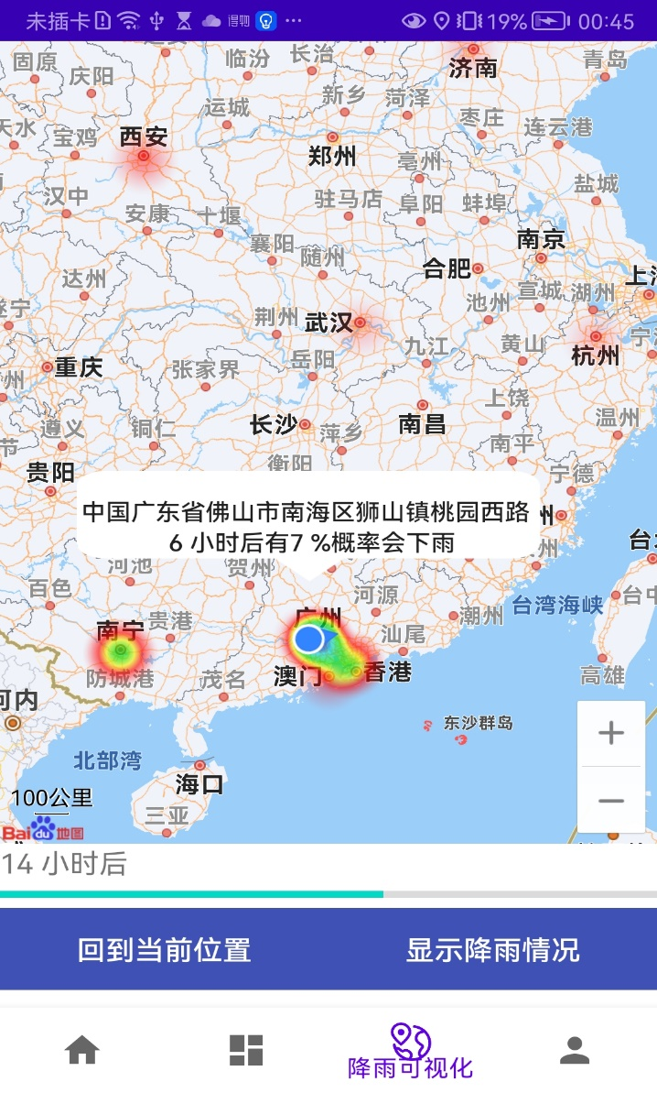
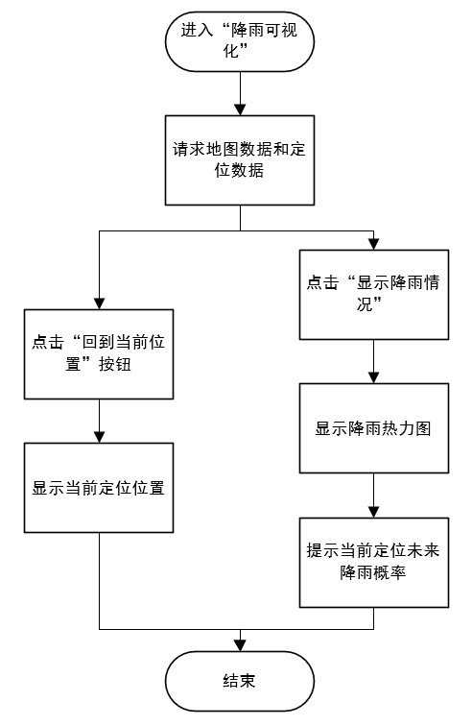
降雨可视化模块
本界面能够显示当前位置地区和其他大城市的24小时降雨热力图的变化，信息窗提示当前位置未来24小时内的最大降雨概率。拖动地图，再点击回到当前位置地图视角回到当前位置。
界面设计图
操作流程图

Slide 12
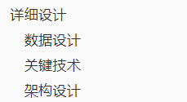

Slide 13
关键技术

Slide 14
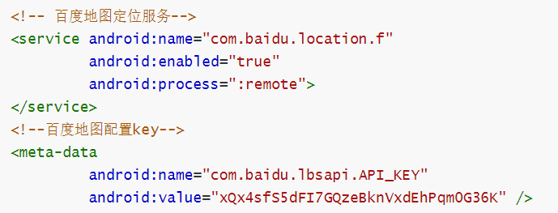
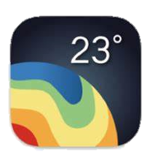

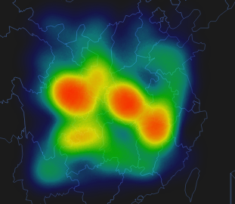
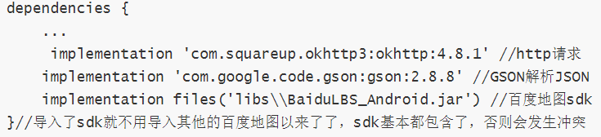
降雨可视化模块
service注册定位传感器
配置key
地区降雨数据
调用地图
生成热力图
导入okhttp、gson和百度地图sdk依赖
和风天气
百度地图
定位经纬度
降雨可视化模块业务逻辑图
本节详细介绍见陈永健的个人博客：Android Studio降雨热力图 | Joel Station (jjuprising.github.io)

Slide 15
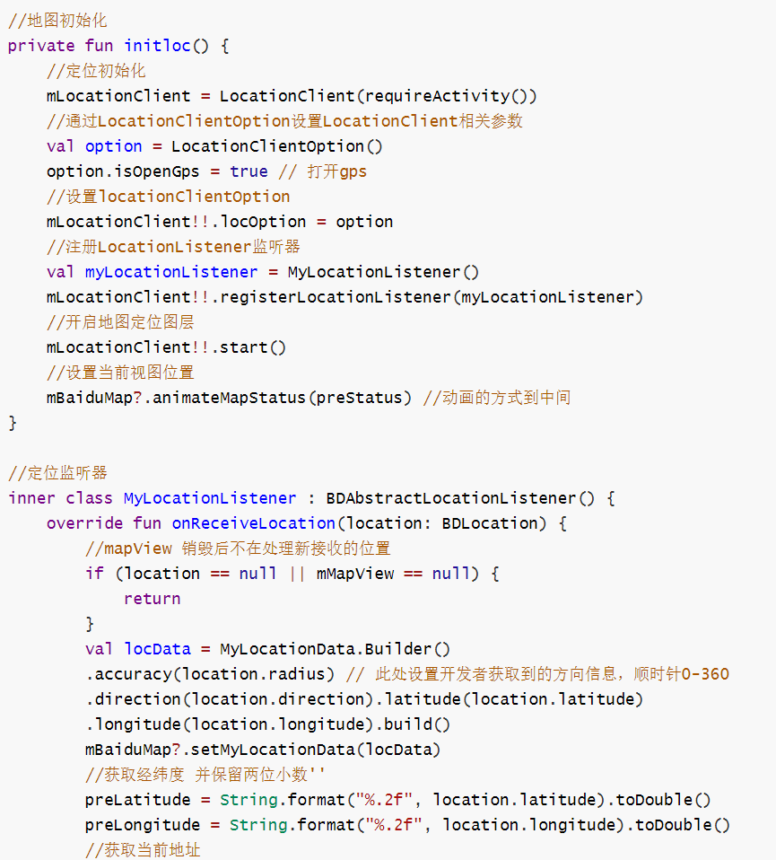
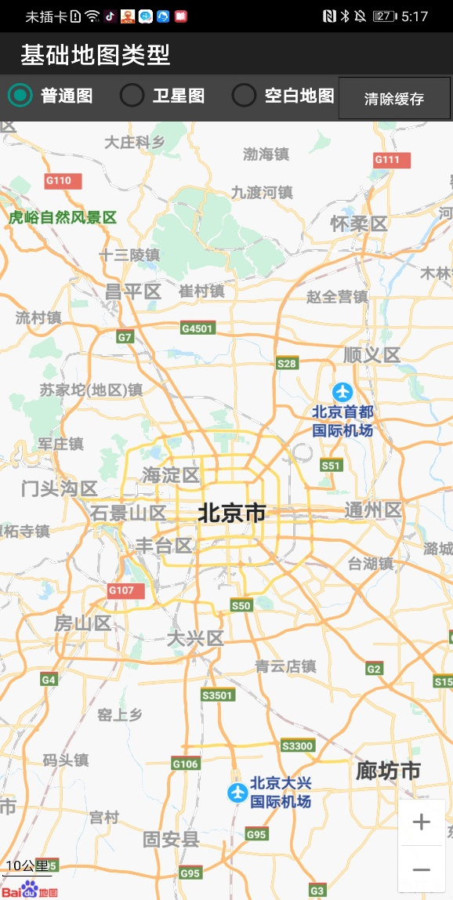
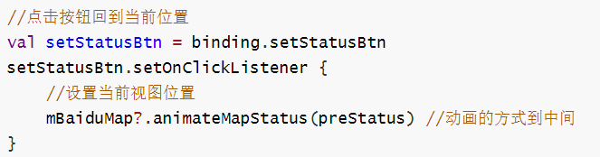
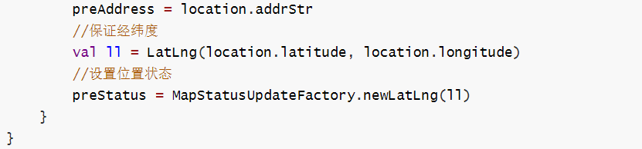
生成地图
初始化地图，设置监听器
显示定位按钮事件

Slide 16
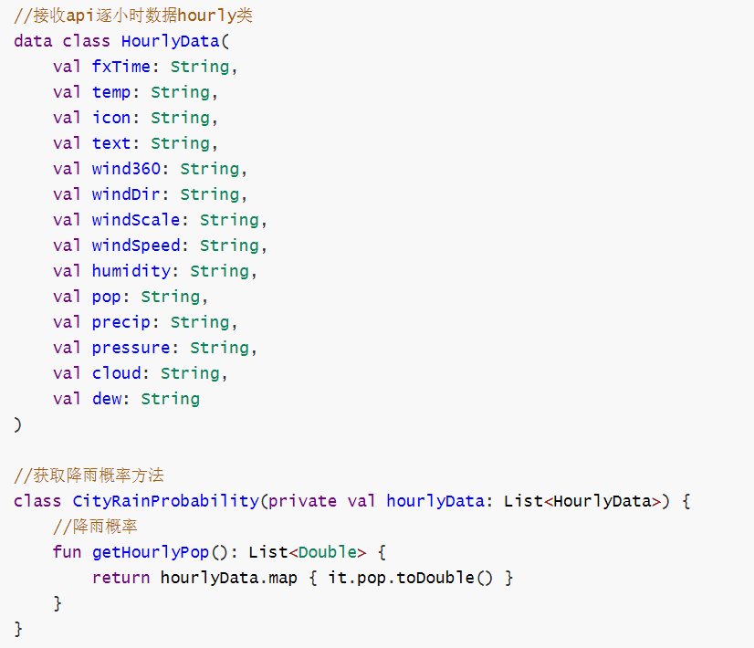
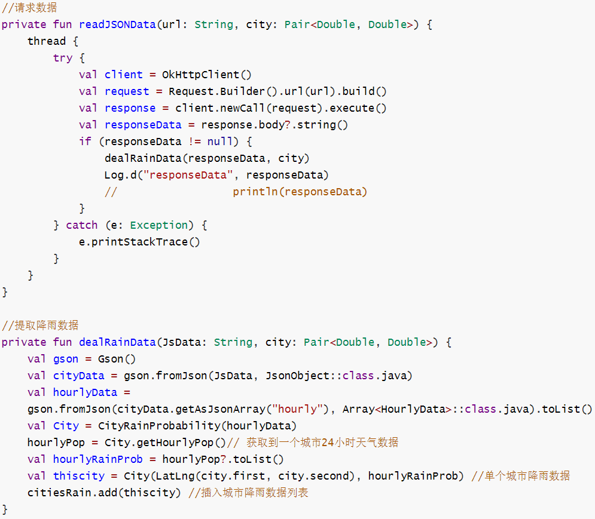
获取降雨数据
构造接收api数据的类
请求并解析api数据

Slide 17
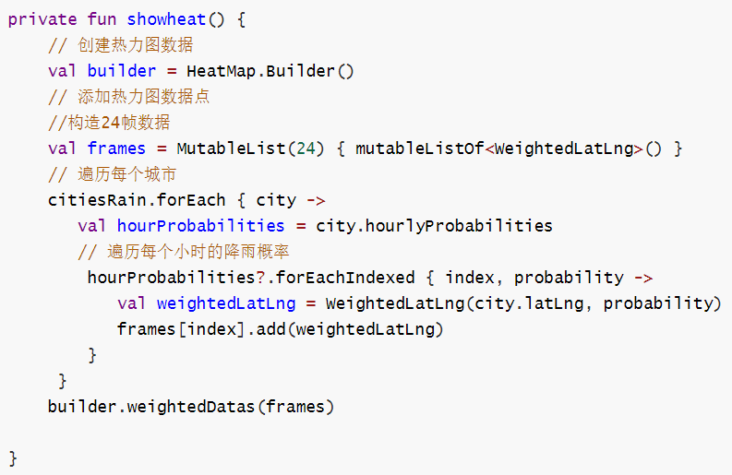
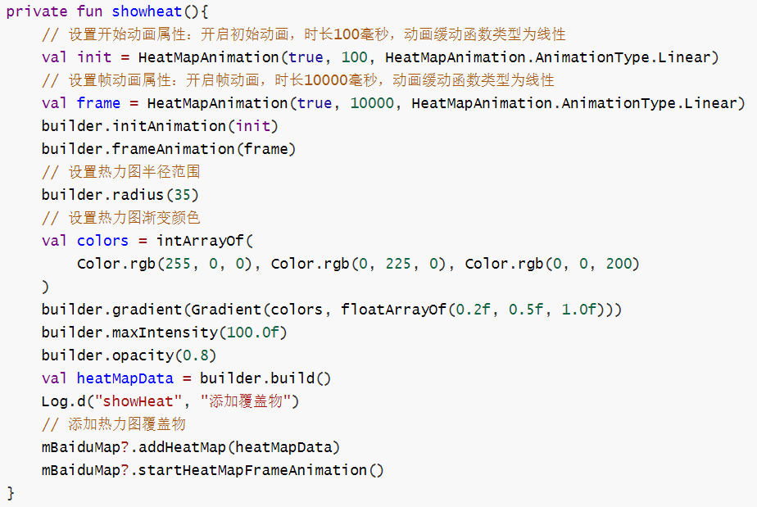
渲染热力图
将24小时降雨数据构造为24帧数据
配置热力图，在地图上添加覆盖物

Slide 19
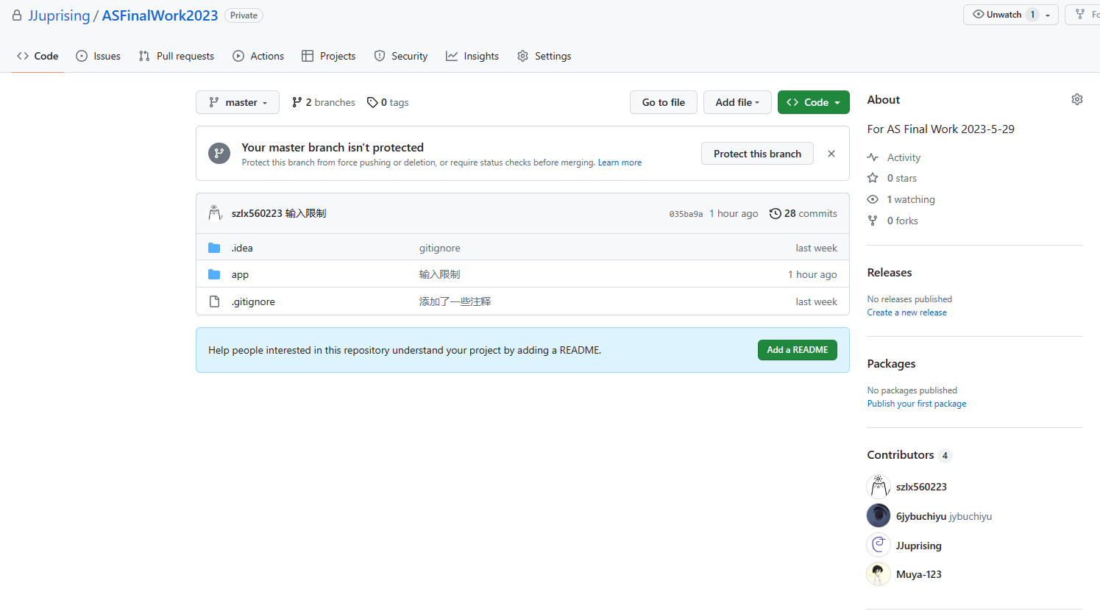
版本控制和仓库管理的使用
本次大作业，我们充分利用了版本控制工具git，并将项目代码托管到了Github仓库中，我们利用Android Studio进行项目开发，使用Github Desktop进行代码上传提交，大大提高了协助开发效率。回溯版本的功能也减少了代码丢失情况
仓库链接：JJuprising/ASFinalWork2023: For AS Final Work 2023-5-29 (github.com)

Slide 20
感想与总结
本次大作业，我将本学期的大部分安卓知识复盘了一遍，不仅完善了最基本的布局、Acitivity等知识，还补充了调用外部sdk等课外的知识，扎实了自己的安卓开发基础。——陈永健
1
2
3
总结：后期我们也将完善博客内容，争取能够将项目知识转化为优质的文档内容。我们在开发的过程中遇到了很多的bug，也踩过一些坑，目前网上大部分的资料和文章都是还是基于java的，而基于最新的kotlin还比较少，我们也希望能够提炼我们知识，为安卓开发社区贡献绵薄之力

Slide 21

感谢聆听
请老师批评指正

